Slide 1
DES 암호화와 복호화
홍제만
한세 사이버 보안 고등학교
2학년 해킹보안 2반

Slide 2
목차
1. Key Scheduling
2. F
2-1. E
2-2. SBOX
2-3. P
3. 암호화
4. 복호화
5.소감

Slide 3
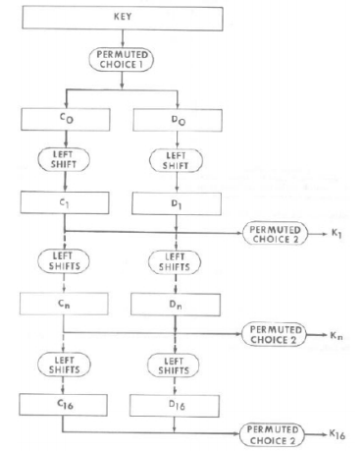
1.Key Scheduling
Key Scheduling은 최초로 ‘KEY’라는
최초로 입력된 키를 기반으로
16개의 round에 쓰일 키를 만들어내는
과정입니다.

Slide 4
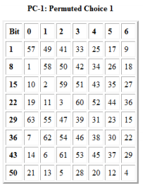
1.Key Scheduling
이렇게 입력된 최초의 키는 PC1 에
기록된 순서로 재배치됩니다.

Slide 5
1.Key Scheduling
포함되지 않는 부분을 제외하고서,
57번째 문자를 1번째 칸으로 옮기고,
49번째 문자를 2번째 칸으로 옮기는 과정을 반복하여
4번째 문자를 마지막 칸으로 옮기는 과정까지 도달하면
재배치가 끝나게 됩니다.

Slide 6
1.Key Scheduling
PC1의 방식으로 재배치가 끝난 키를
C와 D로써 두 개로 나눕니다.

Slide 7
1.Key Scheduling
그리고 이 두개의 키를 각각
왼쪽으로 Shift 연산을 합니다.

Slide 8
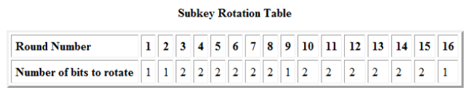
1.Key Scheduling
Shift 연산의 길이는 라운드 횟수마다 다르며
지금과 같은 상황에서는 첫번째 1라운드이므로 1칸을 왼쪽으로 Shift 해줍니다.

Slide 9
1.Key Scheduling
이렇게 왼쪽으로 Shift 연산을 끝낸 C와 D를
합쳐서 PC2를 거치기 직전의 키를 만들어줍니다.

Slide 10
1.Key Scheduling
이후로 C와 D는 아래의 표를 따라 특정 간격으로 16번째까지 Shift연산을 거치며 키들을 만들어냅니다.

Slide 11
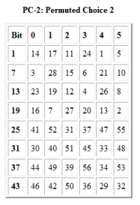
1.Key Scheduling
이러한 키들은 PC2의 표를 따라 재배치되고 축소되어 기존의 길이였던 64bit의 길이가 아닌 54bit의 길이가 되어
각 라운드에서 사용될 키가 됩니다.

Slide 12
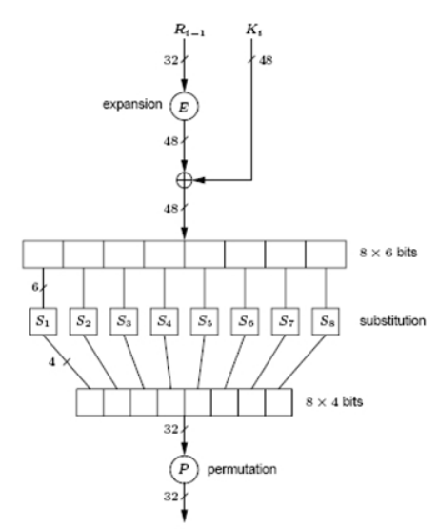
2. F
기본적으로 F 함수에게는 프로그램에서
암/복호화 당할 암호문과
Key Scheduling 단계에서 만든 키를 제공해야 합니다.

Slide 13
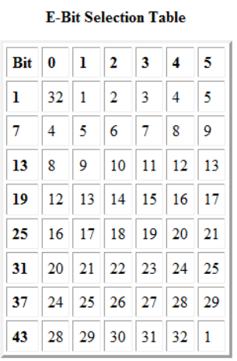
2. F
F에 들어온 암호문은 E라는 표를 통해서
재배치되고, 확장됩니다.
2-1. E
실제로는 쓰이지 않는 부분은 생각하지 않습니다.
중간중간에 같은 공간의 수가 두번씩 더 입력되는 것으로 확장을 합니다.

Slide 14
2. F
이렇게 확장된 암호문은
Key Scheduling단계에서 만든 키와
XOR 계산을 하게 됩니다.

Slide 15
2. F
2-2. SBOX
그리고 6bit씩 8개의 2진수 코드로 나누어져
SBOX를 지나게 됩니다.
111010100000010101100000110100000100001010101111
만약에 이러한 암호문을 나눈다면 아래와 같이 할당됩니다.
111010
100000
010101
100000
110100
000100
001010
101111

Slide 16

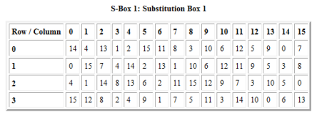
2. F
나눠진 암호문들은 SBOX을 지나며
각각 6bit였던 암호문이 4bit로 줄어듭니다.
2-2. SBOX
111010
이 SBOX1에는 111010이라는 수가 들어갔습니다.
이때, 양 끝에 있는 값만 떼서 6자리를 2자리와 4자리로 분리합니다.
10
1101
그리고 2진수인 이 두개의 수를 10진수로 변환하여
표의 교차하는 지점의 수를 알아냅니다.
이번 예시의 경우에는 10 이 나왔습니다.

Slide 17
2. F
2-2. SBOX
SBOX를 지난 암호문들은 10진수 상태에서 다시 2진수 상태가 되어
최종적으로는 4(bit) * 8(개)로써
32비트의 길이를 가지게 됩니다.
지금과 같은 경우에는 10 이 나왔기에
1010으로 바뀌게 됩니다.

Slide 18
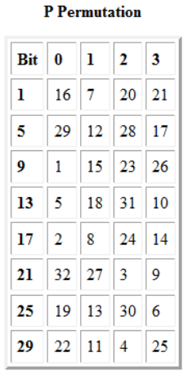
2. F
2-3. P
이후 P라는 표의 배치에 따라 Key Scheduling의 IP와 IP-1같이 재배치되어
최종적인 값을 반환합니다.

Slide 19
2. F
2-3. P
이후 P라는 표의 배치에 따라 Key Scheduling의 IP와 IP-1같이 재배치되어
최종적인 값을 반환합니다.

Slide 20
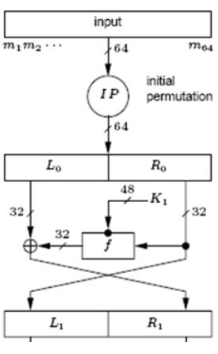
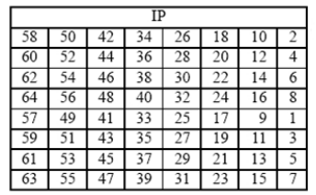
3. 암호화
DES 암호화 프로그램의 도입부 입니다.
Input은 DES에서 암호화 해야 할 ‘원문’입니다.
Round로 바로 넘어가지 않고, IP의 표를 따라 재배치를 한번 거친 다음, Round단계로 넘어갑니다.

Slide 21
3. 암호화
Round의 ‘번호‘는 기본적으로 출력되는
반환값의 번호를 따라갑니다.
그렇기에, 들어가는 값은
L’0’과 R’0’이더라도
나오는 값이
L’1’과 R’1’이기 때문에
이번 ROUND의 번호는 ‘1’이 됩니다.
Round 1

Slide 22
3. 암호화
먼저 R을 살펴본다면 2개의 역할이 있습니다.
다음 라운드의 L(왼쪽)으로 ‘그대로’들어가는 역할과
L을 위해 F함수를 지나는 역할입니다.

Slide 23
3. 암호화
F로 들어간 R0은 L0과 만나 XOR 연산을 하게 됩니다.
그리고 이렇게 XOR한 코드는 다음 라운드의 R이 됩니다.

Slide 24
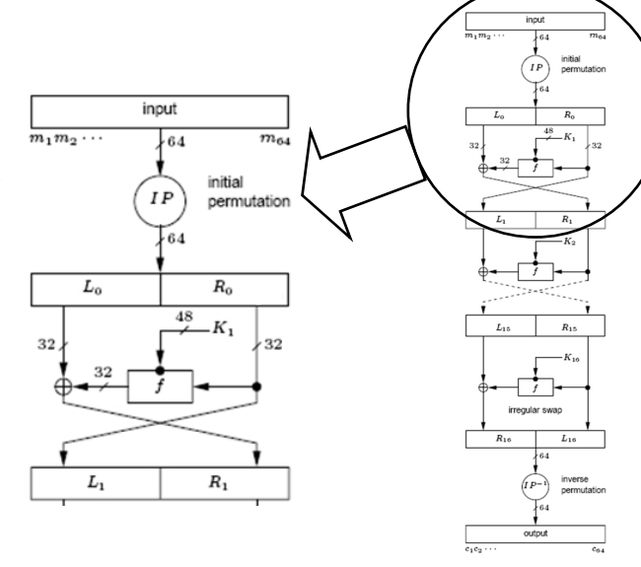
3. 암호화
이렇게 ’15’번을 반복합니다.
그리고 16번째는 양쪽으로 교환은 하지 않습니다.

Slide 25
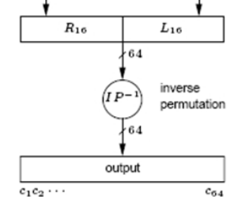
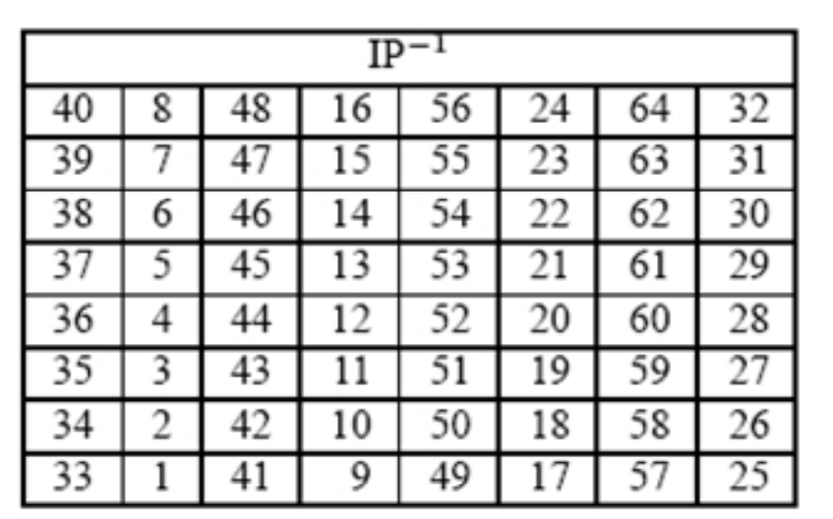
3. 암호화
그리고 16번째 ROUND를 마친 암호문을 IP-1을 통해 재배치를 하면 DES의 ‘암호화’가 끝나게 됩니다.

Slide 26
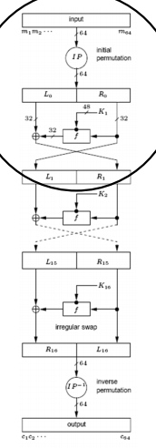
4. 복호화
암호화와 복호화의 큰 차이는
정방향과 역방향
이라는 키워드입니다.

Slide 27
4. 복호화
복호화의 과정에 들어가기 전에, 앞서 설명했던 ‘재배치‘의 반대 개념인 ‘역배치‘의 과정입니다.
1101001000111111010111010111001001010100011110110001101010000101
이러한 암호문을 IP-1이라는 표를 이용하여 다시 되돌려야 한다면
1번째의 ‘1’이 40번째 자리로
2번째의 ‘1’이 8번째 자리로
3번째의 ‘0’이 48번째 자리로
4번째의 ‘1’이 16번째 자리로
이렇게 64개를 전부 역배치합니다.

Slide 28
4. 복호화
그리고 역배치를 마친 코드를 양옆(R,L)으로 나눕니다.
②
맨 처음 IP-1을 통해서 역배치를 합니다
①

Slide 29
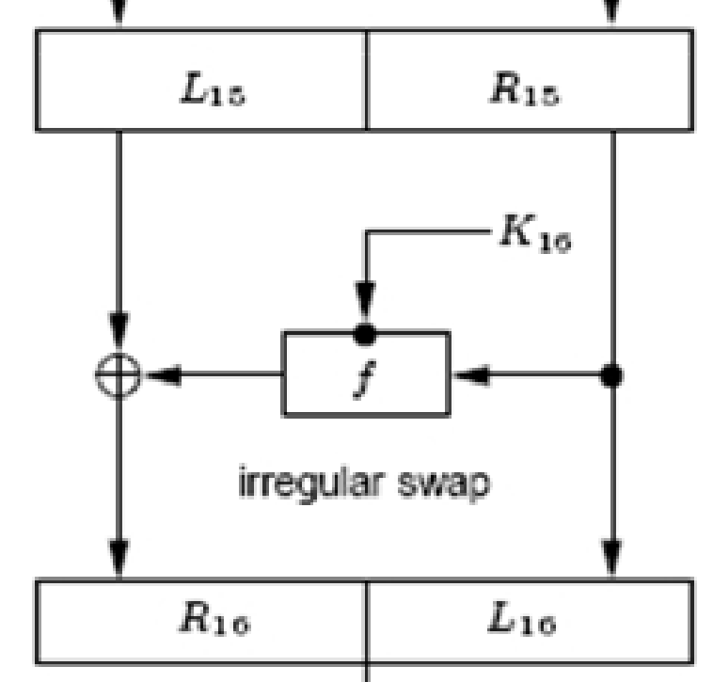
4. 복호화
L15를 만들기 위해 R16을 기다리는 역할 두개가 있습니다.
③
②
F함수를 거친 다음
(이번은 16번째 라운드이기에 좌우교환을 하지 않습니다.)
①
①
L16인 복호문은 이전 라운드인 R15에게 그대로 전해지는역할과

Slide 30
4. 복호화
그리고 그 결과물을
전 단계(15)의 L로써 반환합니다.
⑤
④
R16과, F를 지난 L16이
XOR 계산을 합니다.

Slide 31
4. 복호화
16부터 1라운드까지 반복합니다.
이후, IP를 통해 역배치를 한 후,
암호화 할때 최초로 입력했던 암호문을 반환함으로 복호화를 마칩니다.

Slide 32
5. 소감
이론상 완벽하더라도
실전은 아름답기만 하지 않을것이다.

Slide 33
!감사합니다!

